Slide 1








CHÀO MỪNG CÁC CON
ĐẾN VỚI TIẾT HỌC
HOẠT ĐỘNG TRẢI NGHIỆM

Slide 2
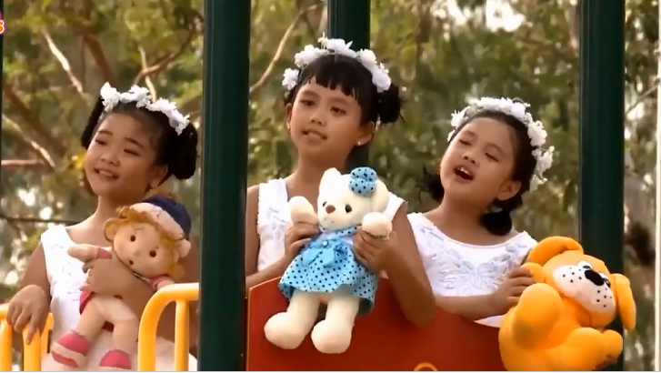

Bài hát: Trò chơi tuổi thơ

Slide 3
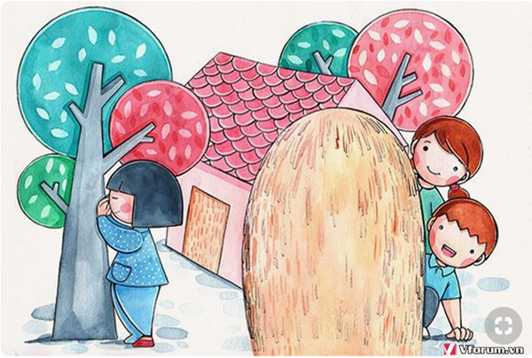
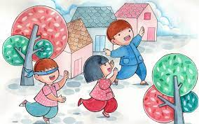
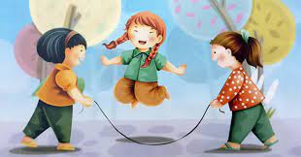
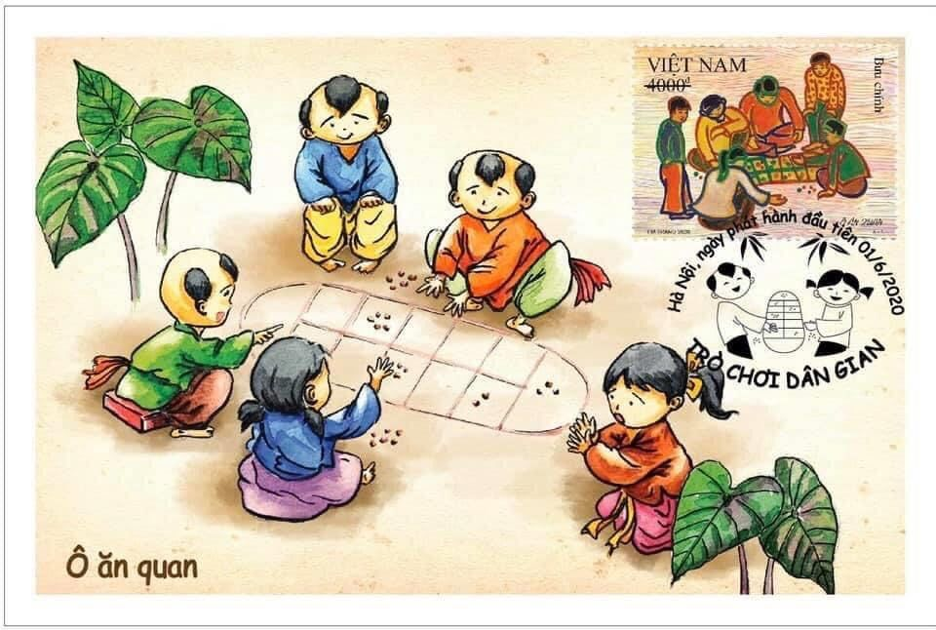
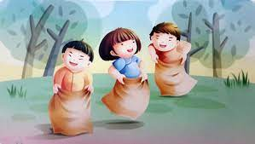


Slide 4
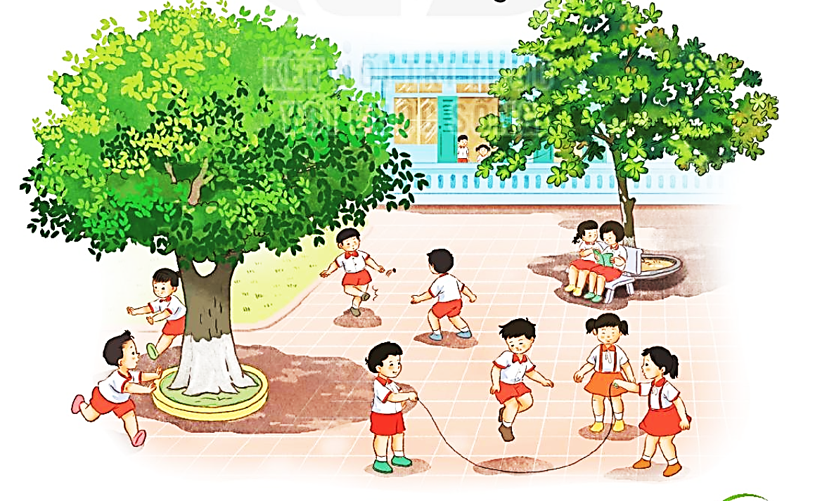
CHỦ ĐỀ 4
AN TOÀN CHO EM
Bài 8: An toàn khi vui chơi

Slide 5



YÊU CẦU CẦN ĐẠT
01
Nhận biết được những hành động an toàn, không an toàn khi vui chơi.
02
Nêu được những việc nên và không nên làm để đảm bảo vui chơi an toàn
03
Biết tự bảo vệ mình, không chơi trò nguy hiểm.

Slide 6


KHÁM PHÁ – KẾT NỐI

Slide 7
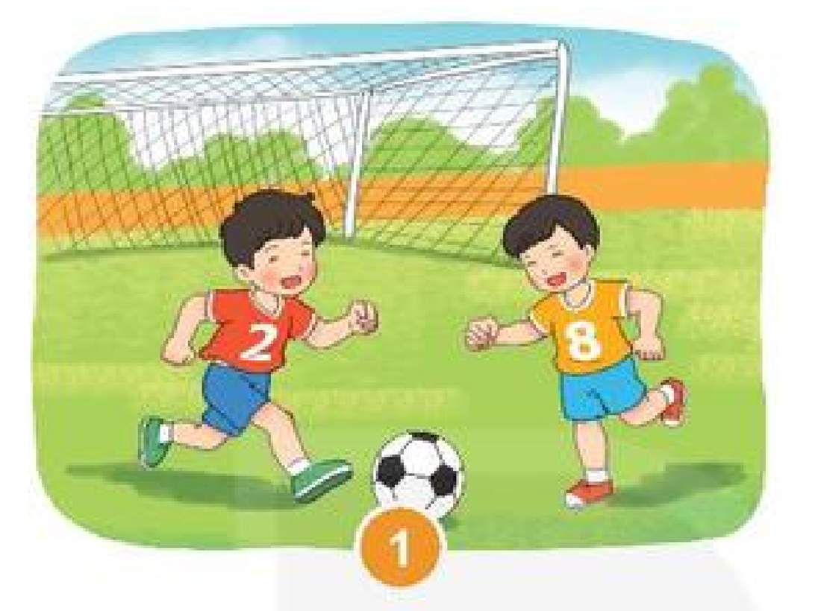
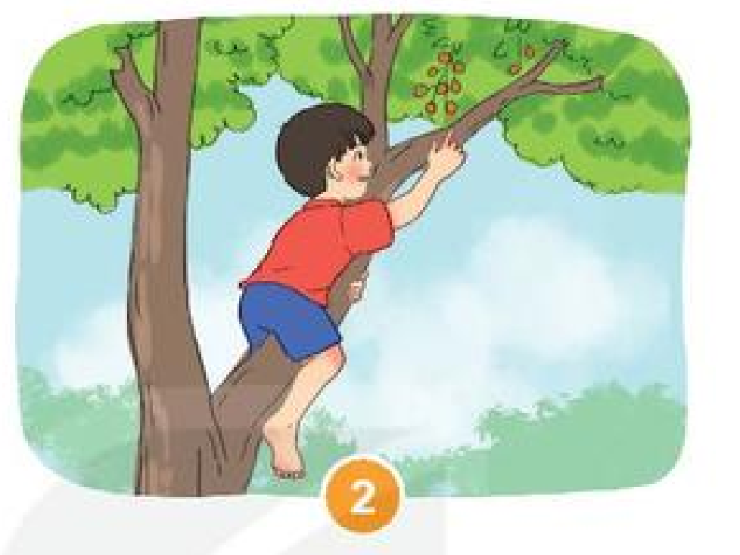
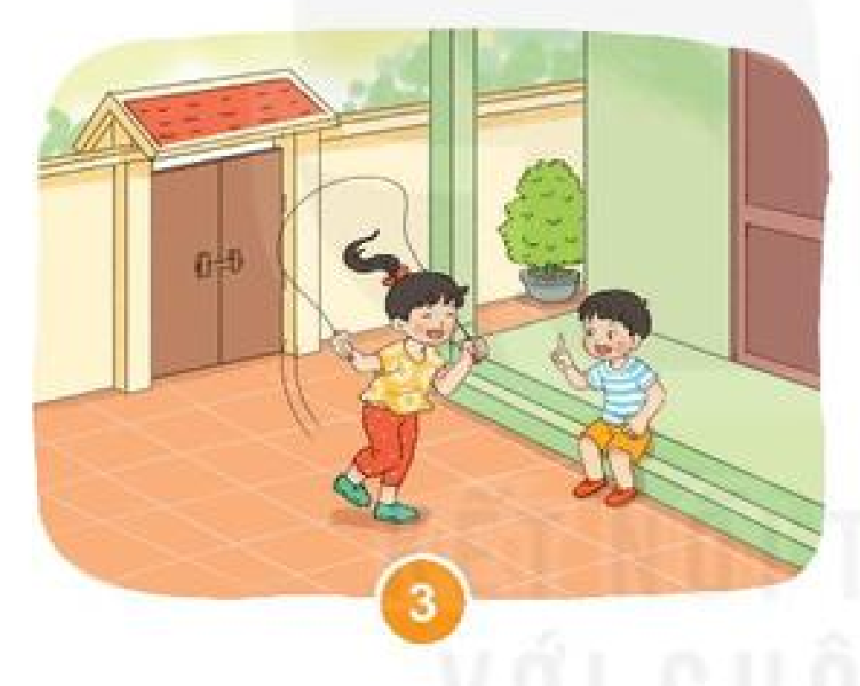
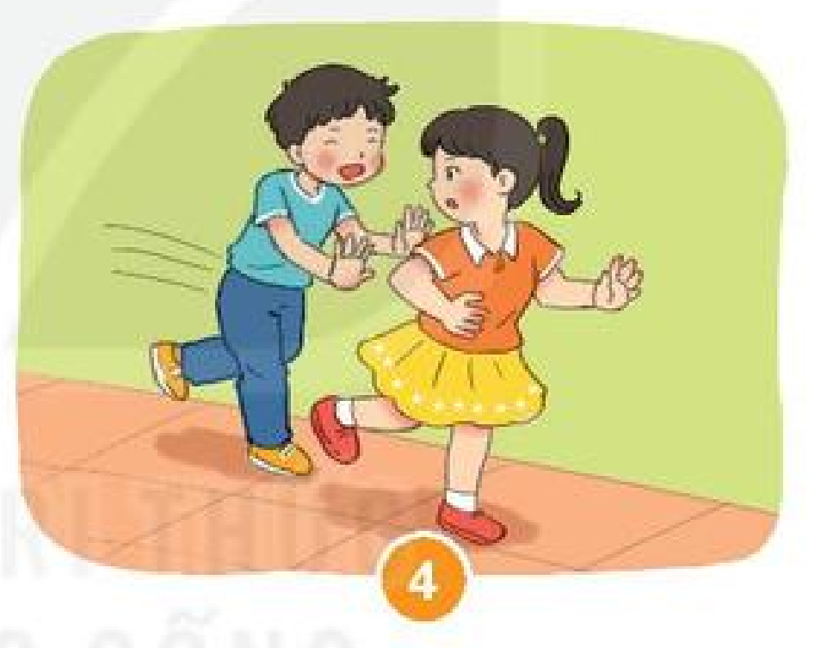
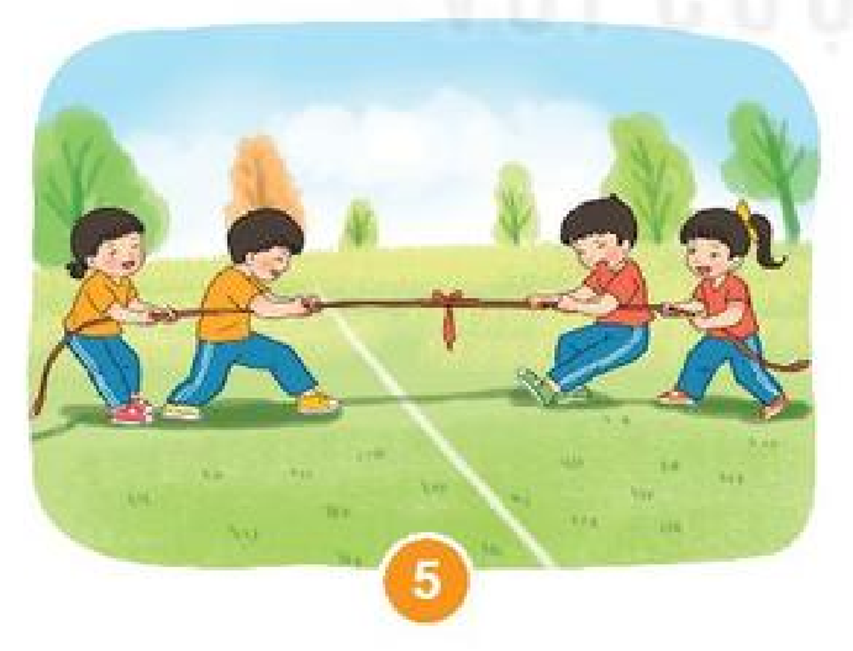
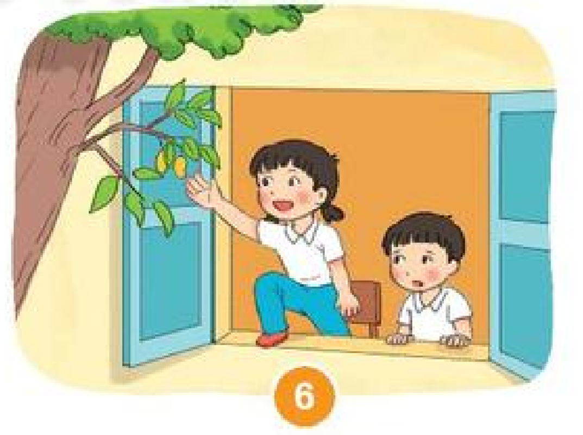
Hoạt động 1: Xác định hành động an toàn , không an toàn khi vui chơi

Slide 8
Hành động an toàn Hành động không an toàn

Slide 9
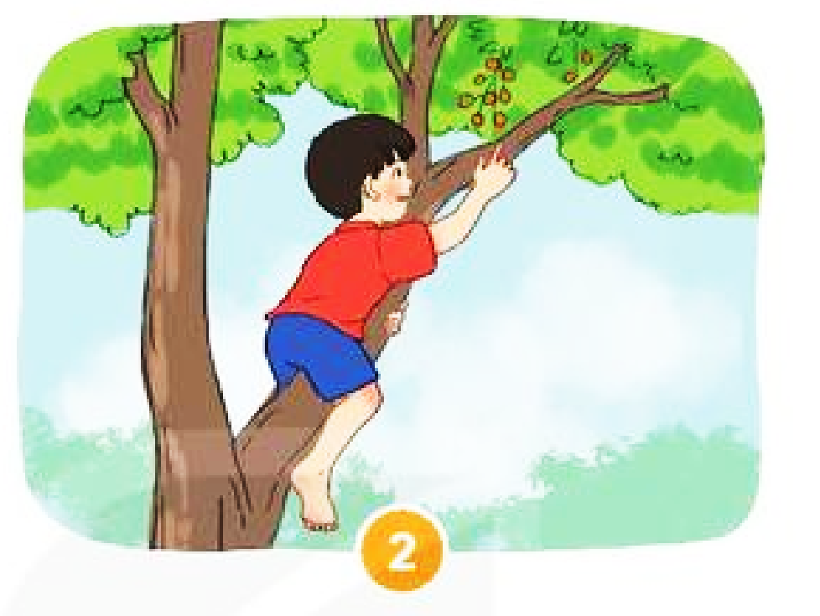
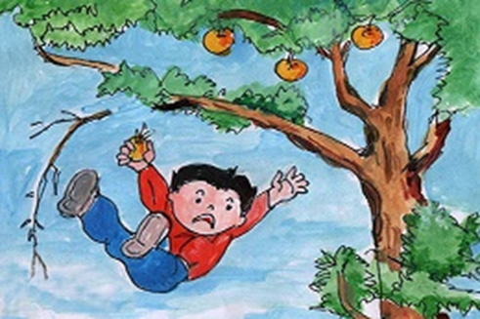
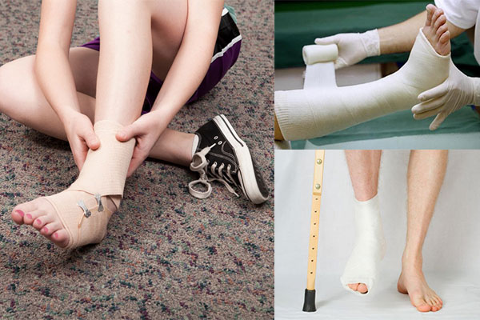
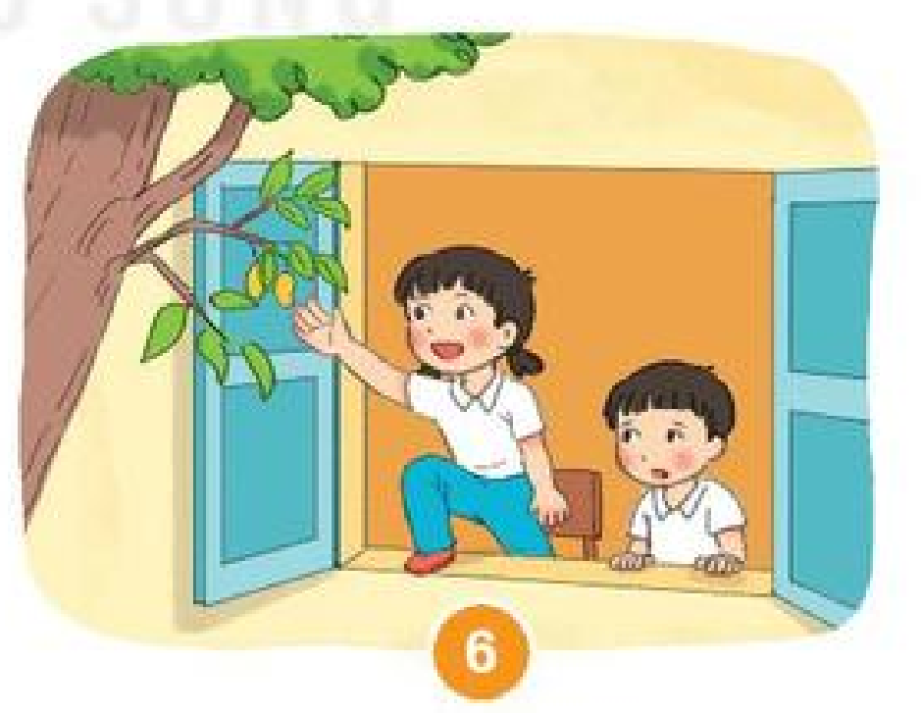
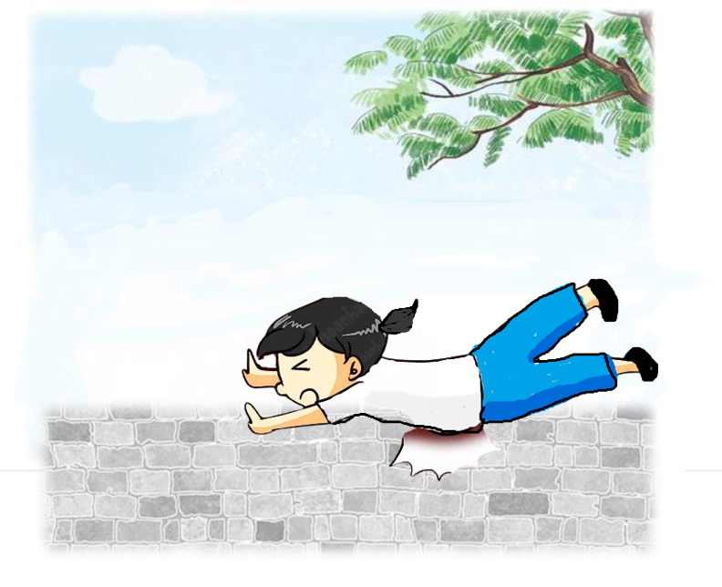
Notes:
Ms Huyền Phạm - 0936.082.789 – YOUTUBE: MsPham. Facebook: Dạy và học cùng công nghệ.

Slide 10
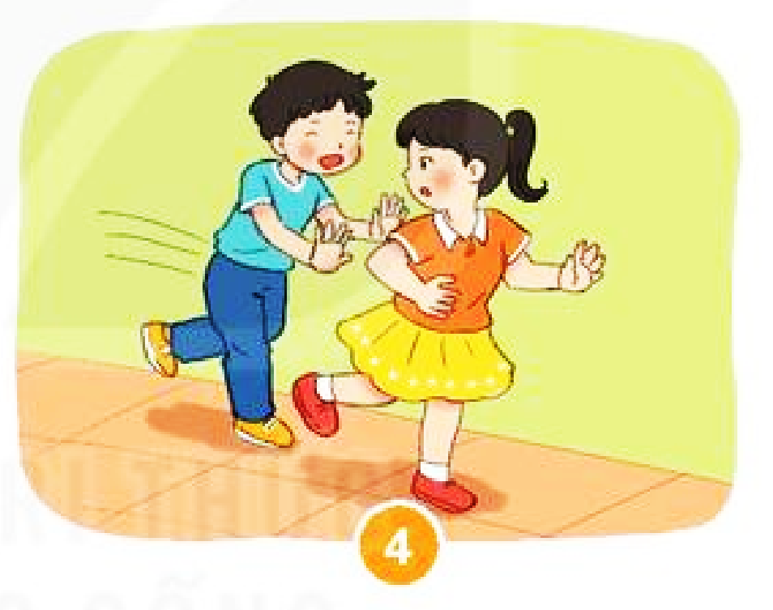
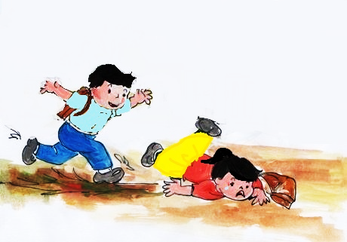
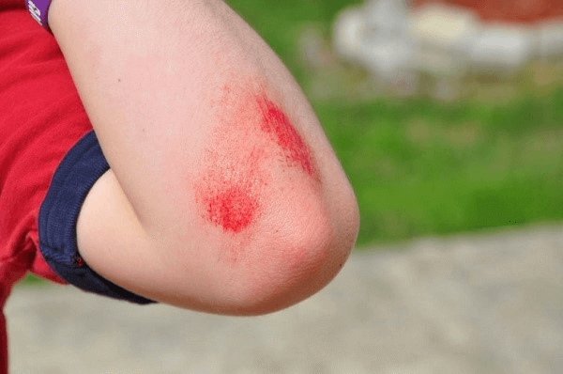
Notes:
Ms Huyền Phạm - 0936.082.789 – YOUTUBE: MsPham. Facebook: Dạy và học cùng công nghệ.

Slide 11

Luyện tập thực hành
HOẠT ĐỘNG 2:
Kể những trò chơi an toàn, không an toàn em đã tham gia

Slide 12
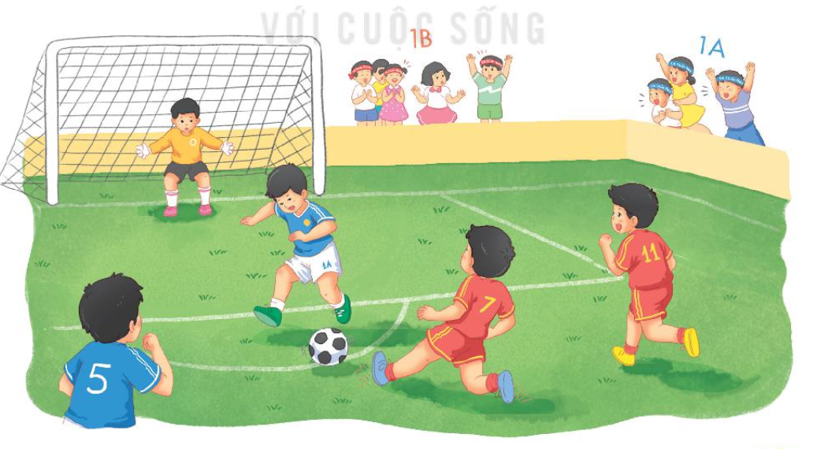

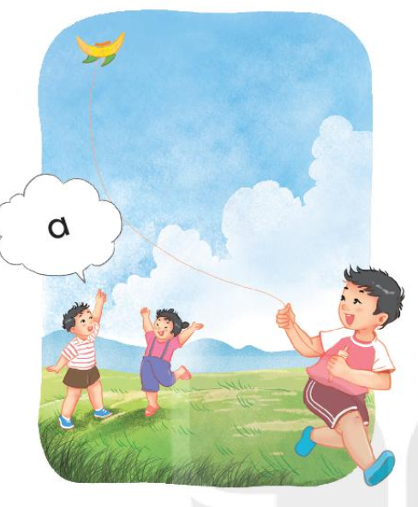


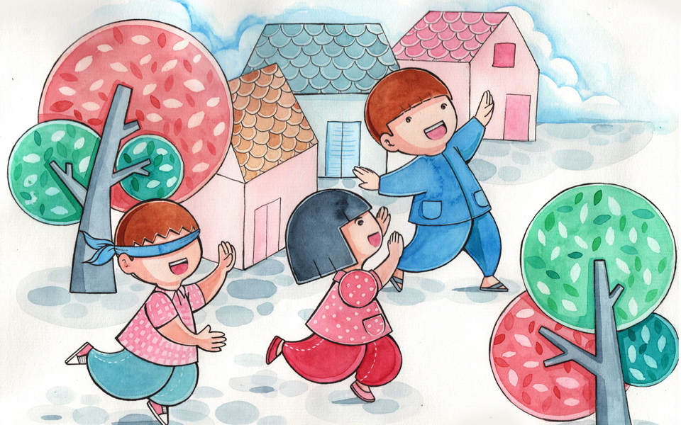


Slide 13
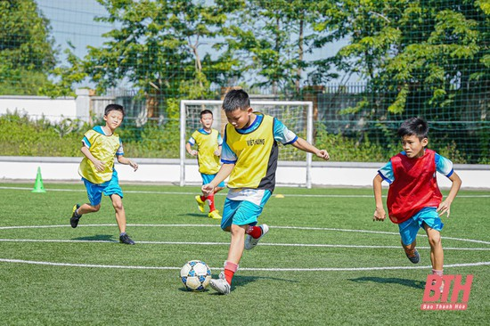
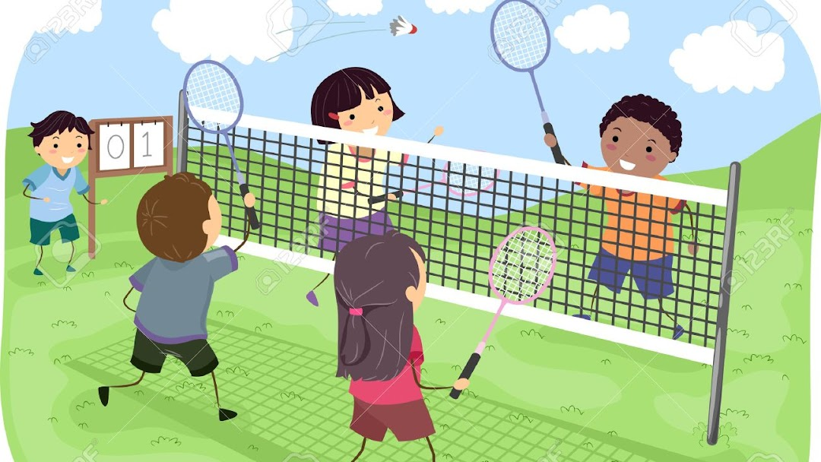
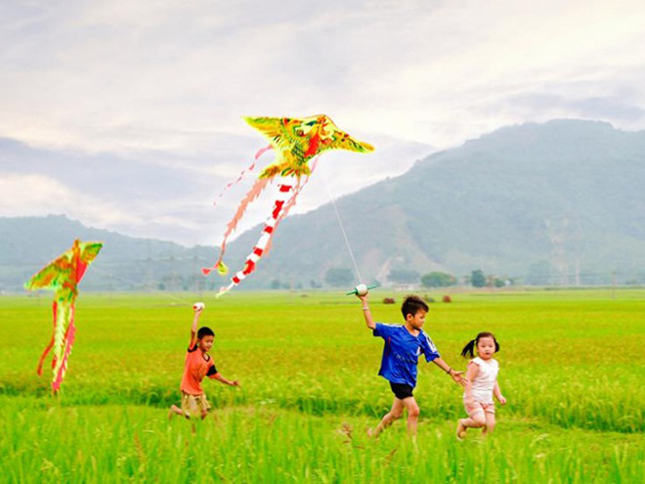
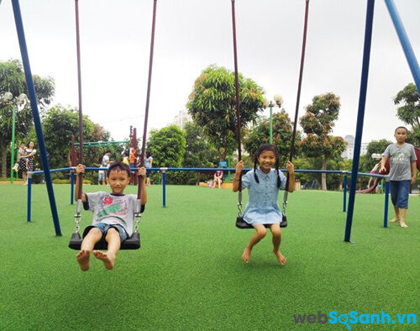

Slide 14
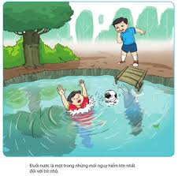
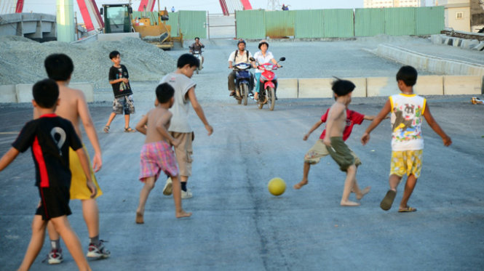
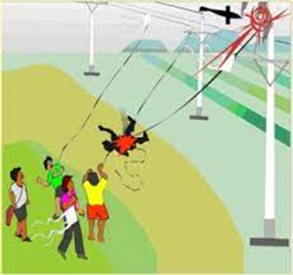


Slide 15

HOẠT ĐỘNG 3:Vận dụng
TRÒ CHƠI: Nhìn hình đoán tên trò chơi

Slide 16


Slide 17
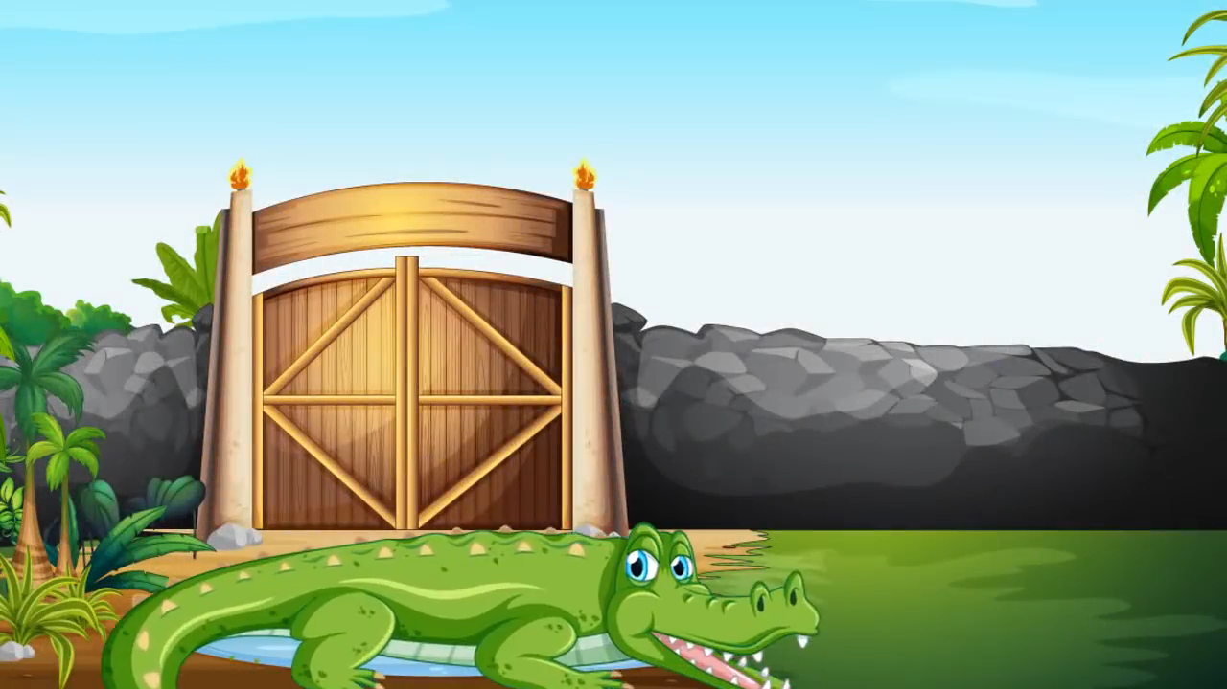

Slide 18


Slide 19


Slide 20
Dặn dò
Nhận xét tiết học
Áp dụng kiến thức đã học vào cuộc sống hằng ngày
Notes:
Ms Huyền Phạm - 0936.082.789 – YOUTUBE: MsPham. Facebook: Dạy và học cùng công nghệ.

